Slide 1
Стратешки развој е-управе у Републици Србији и нови акицони план за период 2017-2018.
Mинистарство државне управе и локалне самоуправе
ДИРЕКЦИЈА ЗА ЕЛЕКТРОНСКУ УПРАВУ
октобар 2016.

Slide 2
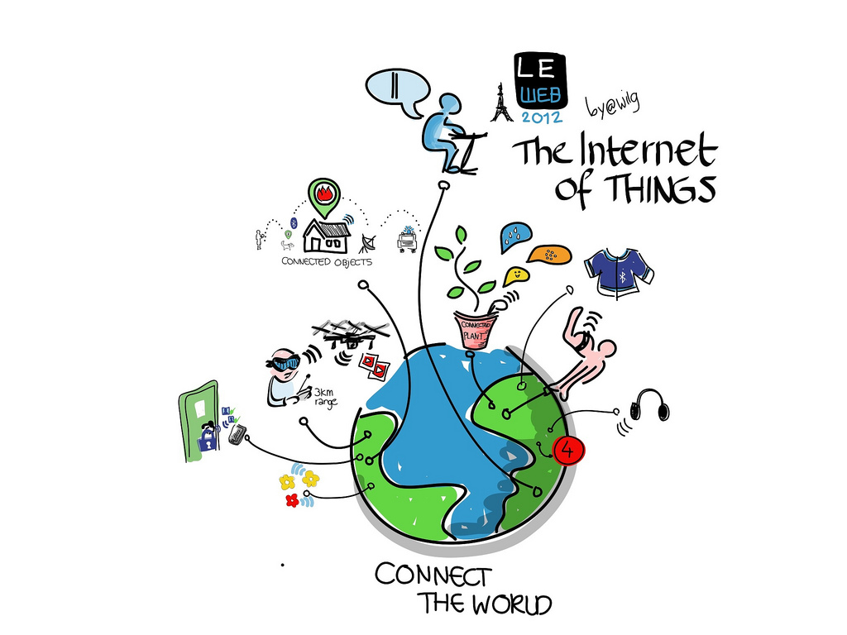
Шта нам доноси будућност?
Извор: Wilgengebroed, www.flickr.com

Slide 3

Где смо сада?
Дигитална трансформација
SMAC концепт – 4 технолошка стуба DT (social, mobile, analytics, cloud)
До 2020:
40% прихода од 3. платформе
UN E-Government in Support of Sustainable Development 2016 – e-управа покретачка снага за достизање циљева одрживог развоја
Извор: IDC, http://www.idc.com/prodserv/3rd-platform/

Slide 4
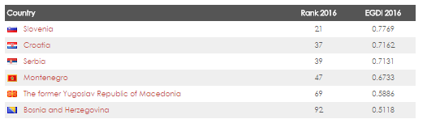
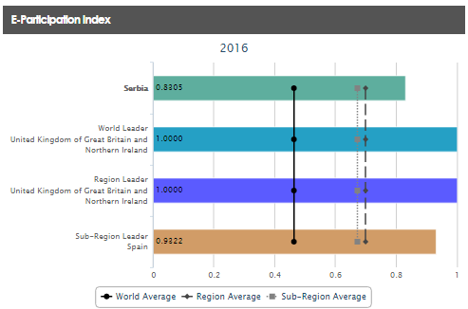
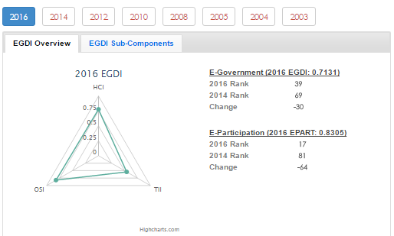
Где се налази Србија по развоју е-управе?
EGDI - Индекс развиjености е-управе (УН, 2016) - 39/193 (регион 3/6)
еПартиципација (УН,2016) – 17/193 (регион 1. место са ЦГ/6)
OSI – индекс on line сервиса
24/193

Slide 5
Како смо то постигли?
Стратегија развоја е-управе у Републици Србији за период од 2015. до 2018. и Акциони план за спровођење Стратегије за период од 2015. до 2016. године
Циљеви
Унапређење институционалног и правног оквира за координисано управљање развојем е-управе;
Успоставаљање интероперабилности;
Успостављање и повезивање основих регистара;
Успостављање нових е-услуга на Порталу еУправа и другим порталима;
Усавршавање запослених за коришћење ИКТ;
Успостављање отворене управе (отворени подаци).

Slide 6
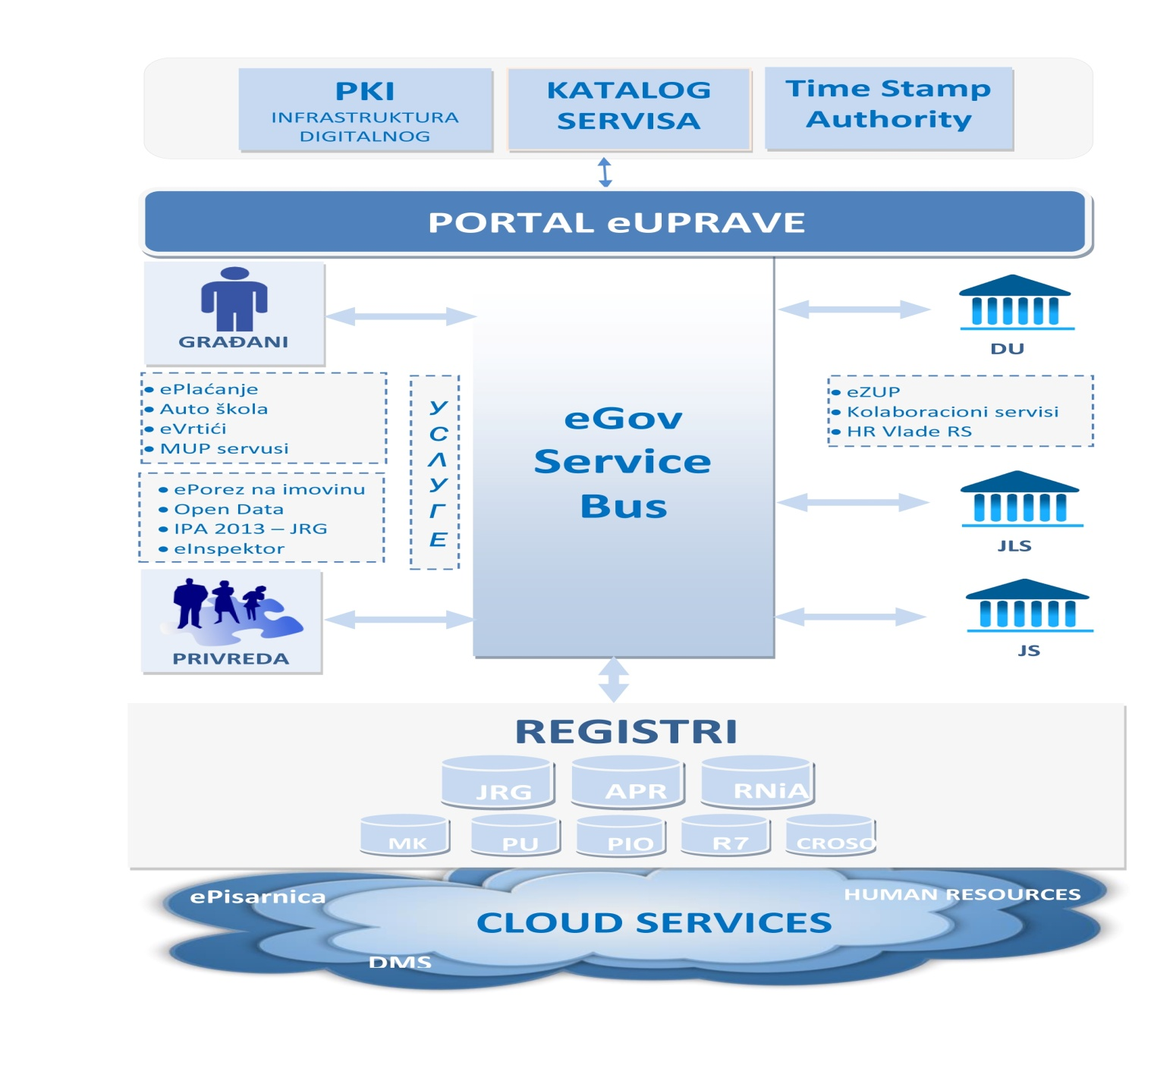
Како смо успели?
Концепт функционисања инфраструктуре
е-управе

Slide 7
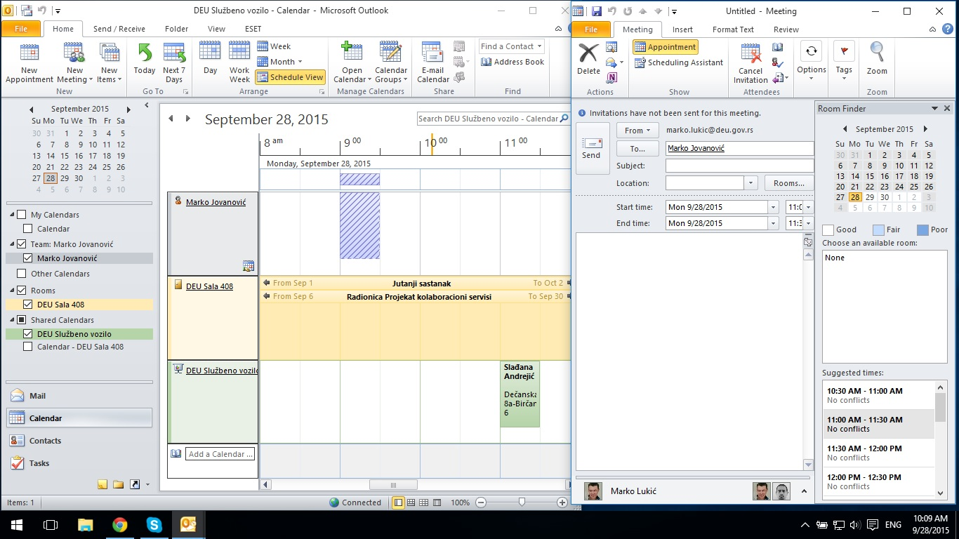
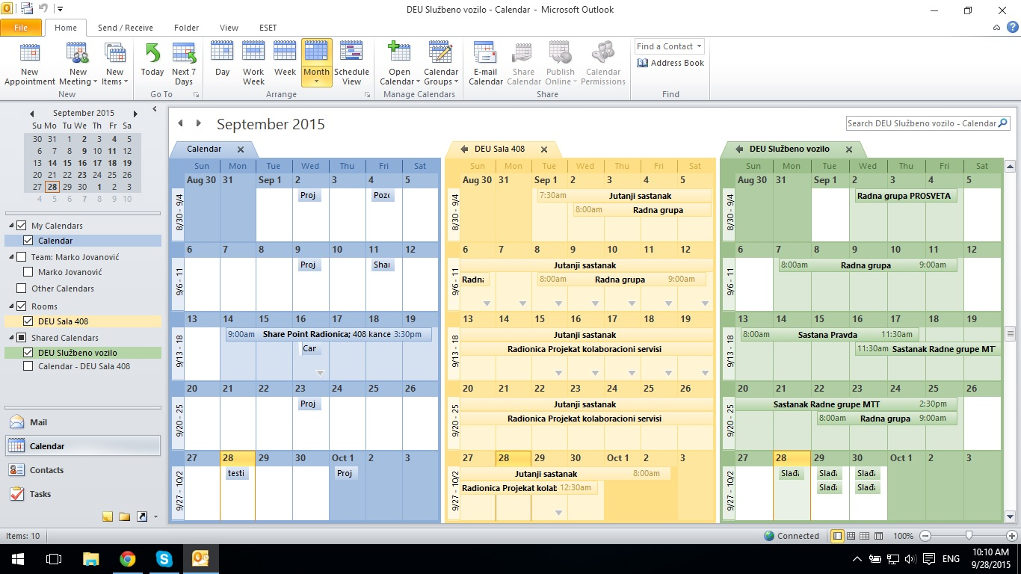
Комуникациони сервис - Календар

Slide 8
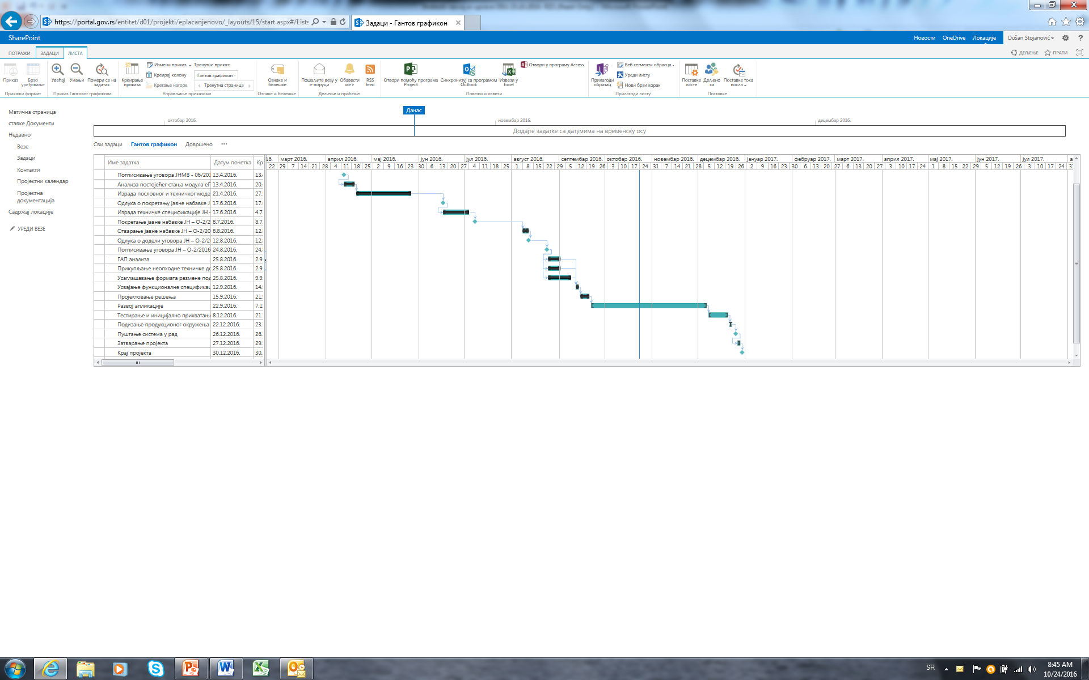
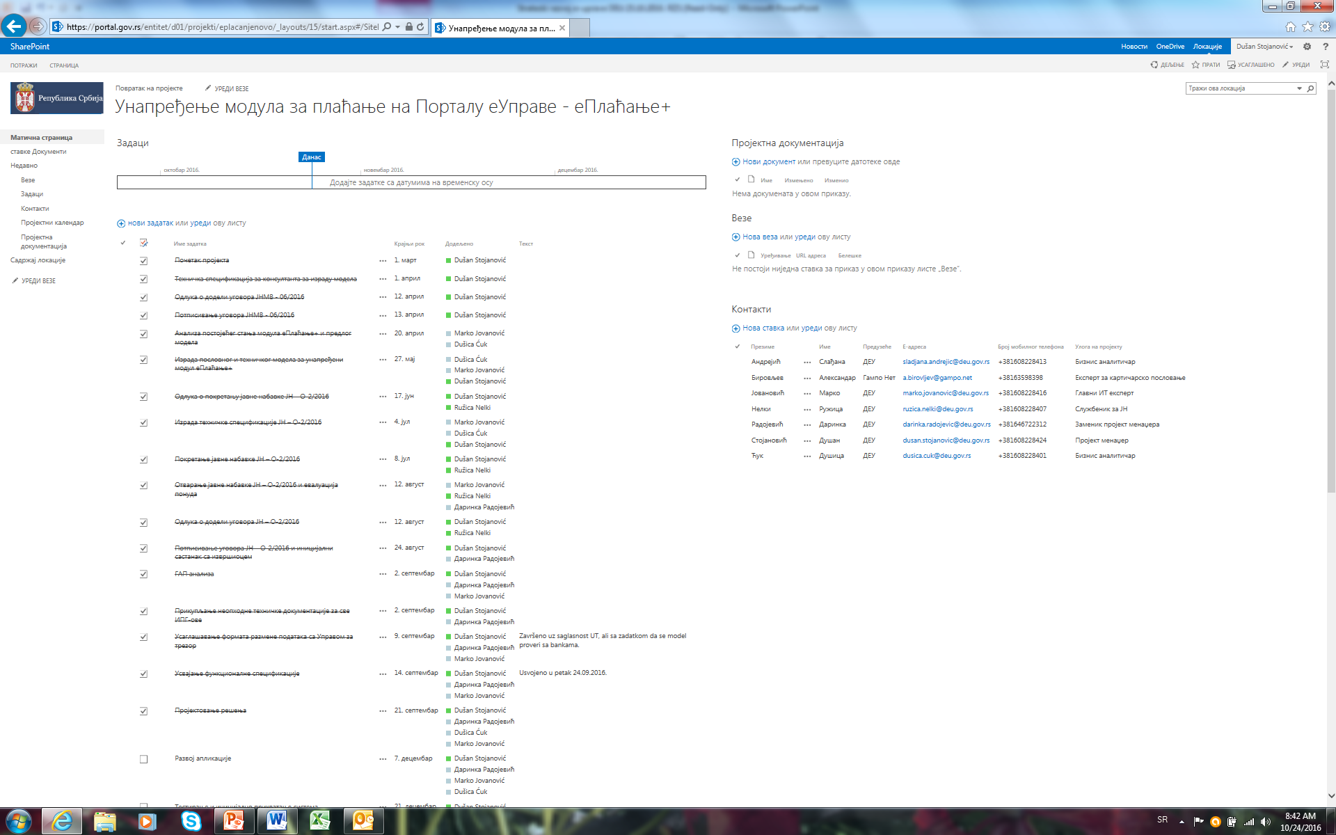
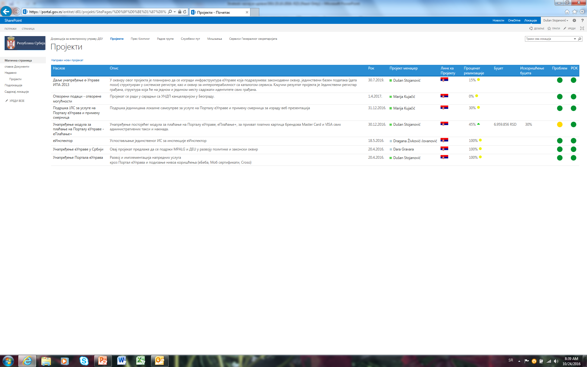
Колаборaциони сервис - Пројекти

Slide 9
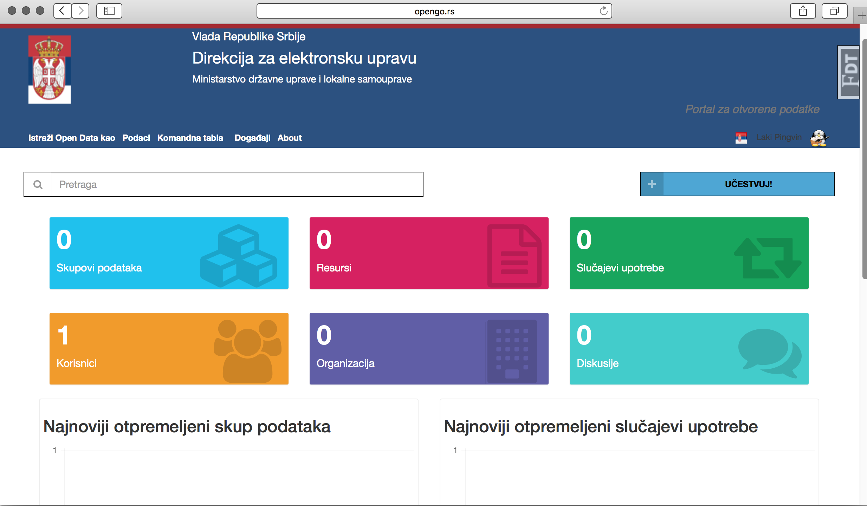

Slide 10

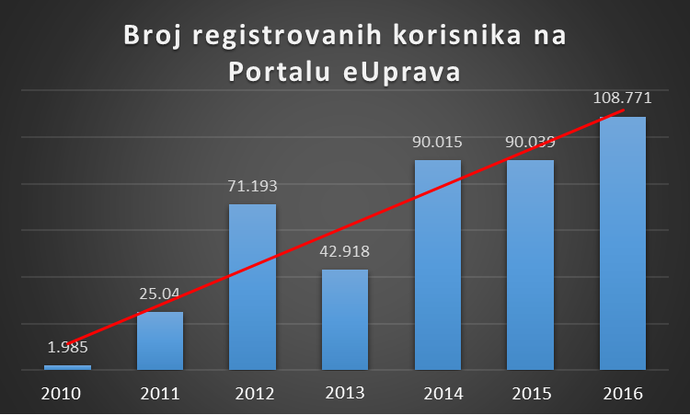

Услуге грађанима и привреди
Преко 430 000 корисника Портала еУправа
635 услуга
G2C 437
G2B 182
G2G 16

Slide 11
Како даље ка што бољој е-управи?
Нови акциони план 2017-2018.
У складу са циљевима стратегије;
Усаглашен са АП за е-управу ЕУ 2016-2020;
Партиципативан процес (све институције и заинтересоване стране);
Наставак започетих активности;
Дефинисане приоритетне активности.
Принципи:
Развој услуга на основу анализе корисничког искуства;
Сервиси доступни као једна тачка контакта;
Један податак-једна тачка уноса;
Инклузивне дигиталне јавне услуге;
Отвореност и транспарентност;
Заштита личних података, приватности и ИТ безбедност.

Slide 12
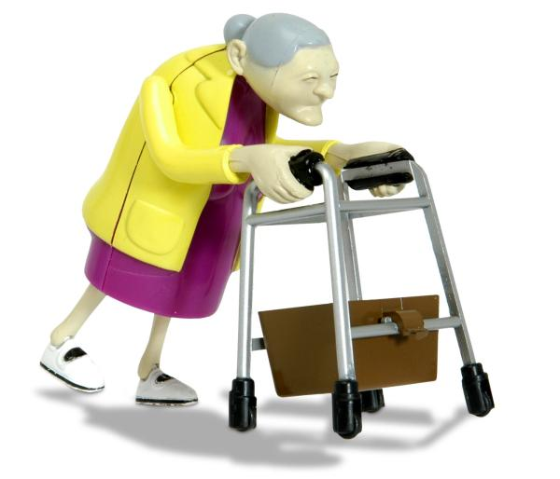
Који су наши највећи изазови?

Slide 13
Где желимо да будемо?
мУправа
20-так најважнијих животних ситуација
One stop shop
Љубазни, насмејани и задовољни службеници
Љубазни, насмејани и задовољни грађани.
СВЕ МОЖЕМО УКОЛИКО МЕЂУСОБНО САРАЂУЈЕМО!

Slide 14
ХВАЛА НА ПАЖЊИ
Даринка Радојевић
Дирекција за електронску управу
Дечанска 8а
darinka.radojevic@deu.gov.rs
+381 64 67 22 312
www.deu.gov.rs
www.euprava.gov.rs
www.data.gov.rs

